Slide 1

Fizičko projektovanje baze i optimizacija
podataka u MS SQL bazi podataka
Anastasija Savov 1924

Slide 2
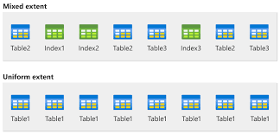
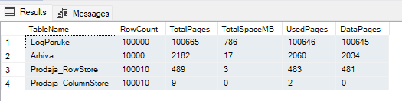
Kako su organizovani podaci u memoriji?
Stranice - osnovna jedinica skladištenja IO operacija, fiksna veličina 8KB (96B zauzima header); mogu biti index, data, LOB, GAM, IAM, PFS stranice
Extent-i (grupa 8 uzastopnih stranica): mogu biti uniformni i razmešani

Slide 3
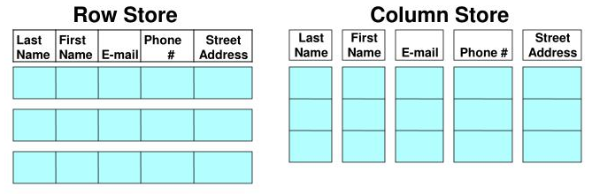
Koje su vrste skladišta?
Po redovima (row-store)
Prednosti:
Efikasne OLTP operacije
INSERT, UPDATE, DELETE
Mane:
Ograničena kompresija
Neefikasna za analitičke upite
Po kolonama (column-store)
Prednosti:
Batch processing
Mane:
Delta store overhead

Slide 4
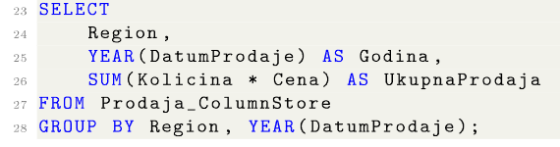
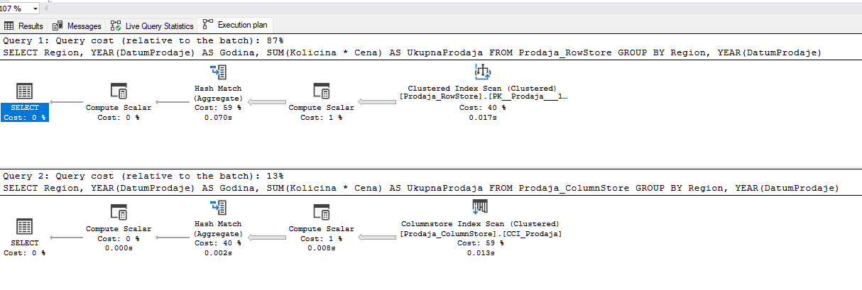

Slide 5
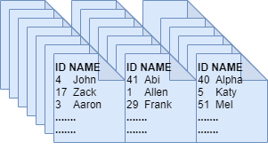
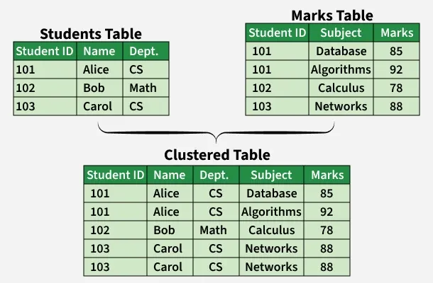
Heap i klasterovane tabele
Heap tabela
tabela bez klasterovanog indeksa
Redovi se dodaju na prvu dostupnu lokaciju bez sortiranja
Forwarding pointer - kada se red doda i ne stane na originalnu stranicu, kreira se pokazivač na novu lokaciju
Lokacija svakog reda se identikuje putem RID (Row Identier) koji se sastoji od FileID:PageID:SlotID
Klasterovana tabela
Nema forwarding pointer problema
Koriste klasterovani ključ kao pokazivač
Range scan je veoma ekasan

Slide 6
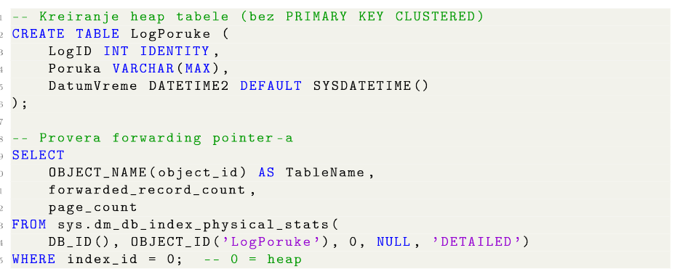

Problem forwarding pointer-a kod heap tabele

Slide 7
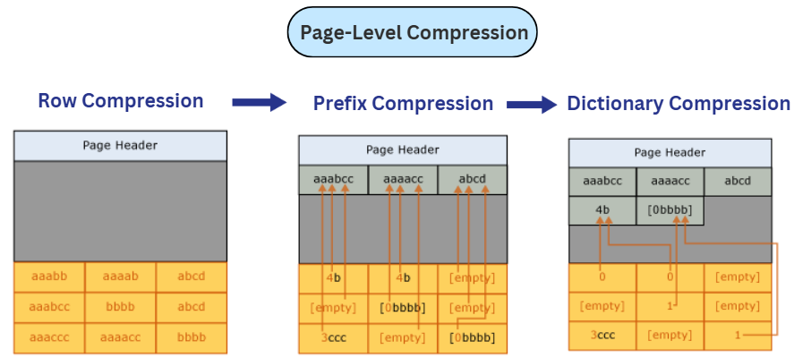
Kompresija podataka
ROW kompresija
Fiksni tipovi podataka se čuvaju u formatu promenljive dužine
NULL i neke numeričke vrednosti (npr. 0) mogu zauzimati 0 bajta
svaki red se kompresuje nezavisno
PAGE kompresija
Prefix kompresija: zajednički prefiksi se izdvajaju i referenciraju
Dictionary kompresija: ponavljajući obrasci na stranici se zamenjuju kraćim referencama
Veća kompresija + veći CPU overhead

Slide 8
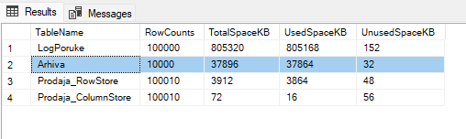
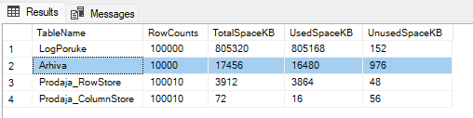
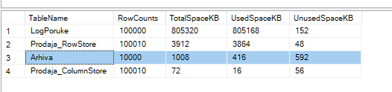
Pre kompresije
ROW kompresija
PAGE kompresija

Slide 9
Radno opterećenje (workload)
Skup upita i UPDATE operacija koje sistem treba da podrži
Za svaki upit potrebno je odrediti:
Kojim se relacijama (tabelama) pristupa
Koji se atributi traže u SELECT iskazu
Nad kojim atributima se vrši spajanje ili selekcija u WHERE iskazu i koliko su ti uslovi selektivni
Koliko se često upit izvršava (učestalost) i da li je vremenski kritičan

Slide 10
Radno opterećenje - odluke
Na osnovu analize odluke koje treba da se donesu su:
1. Koje indekse napraviti - Koje relacije indeksirati, koja polja izabrati za klju£
pretrage, da li indeks treba biti klasterovan ili ne, redak ili gust
2. Da li menjati konceptualnu shemu - Razmotriti denormalizaciju, vertikalno particionisanje ili uvođenje pogleda
3. Da li preformulisati upite - često izvršavani upiti mogu biti preformulisani tako
da budu efikasniji

Slide 11
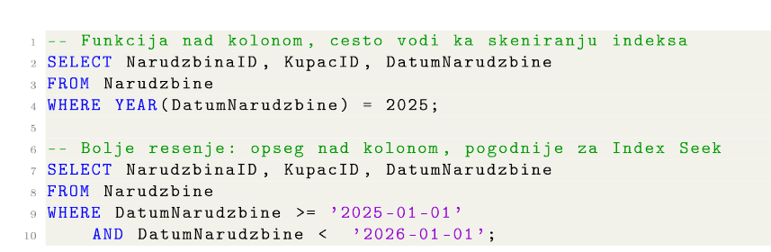
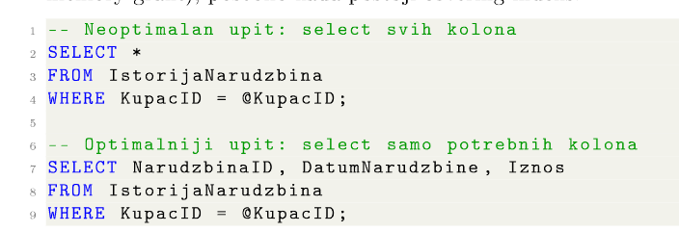
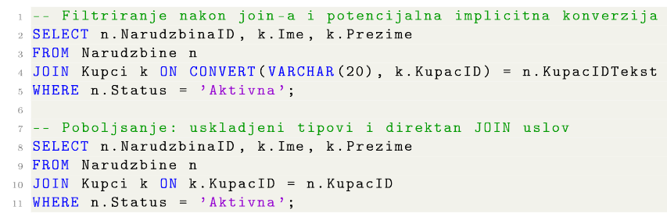
Range filter umesto pozivanja funkcije nad kolonom
Selektovanje odredjenih kolona umesto svih
Uklanjanje konverzije - uskladjivanje tipova

Slide 12
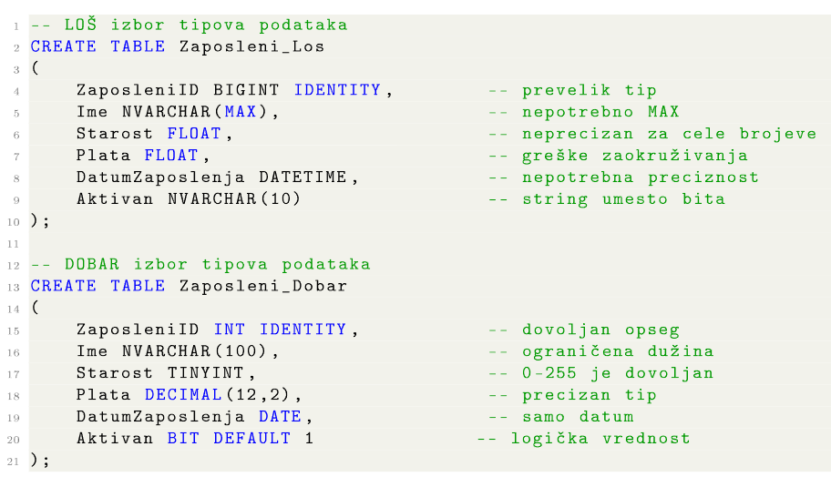
Projektovanje tabela i relacija
Izbor tipova podataka

Slide 13
Projektovanje tabela i relacija
Ograničenja
Definisati kolone kao NOT NULL gde god je moguće
CHECK ograničenja - Ograničavaju dozvoljene vrednosti kolone. Optimizator može koristiti CHECK ograničenja za eliminaciju nepotrebnih particija ili preskakanje delova podataka
DEFAULT vrednosti - Obezbeđuju da kolone imaju smislenu početnu vrednost, smanjujući pojavu NULL vrednosti i pojednostavljujući INSERT operacije
UNIQUE ograničenja - Garantuju jedinstvenost vrednosti i implicitno kreiraju neklasterovani indeks, koji se može koristiti za brzo pretraživanje

Slide 14
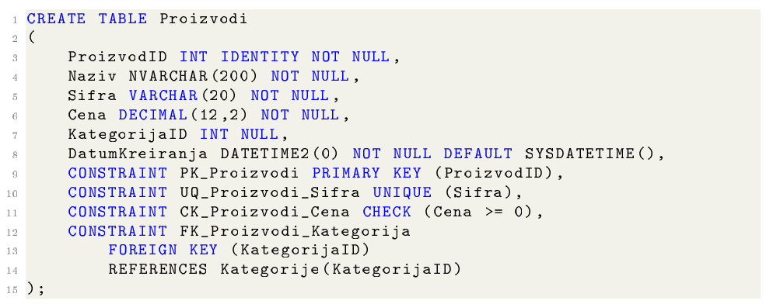
Primeri raznih ograničenja

Slide 15
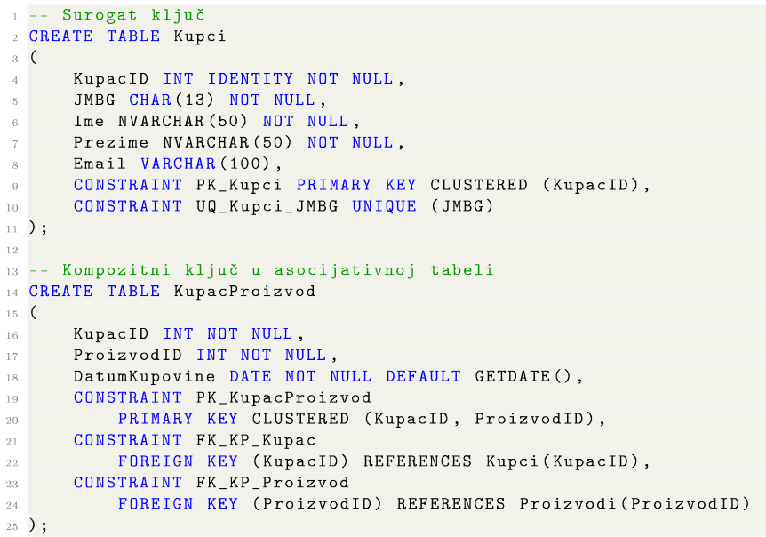
Radno opterećenje - podešavanje upita
Projektovanje primarnog i stranog ključa
Prirodni
Surogat
Kompozitni

Slide 16
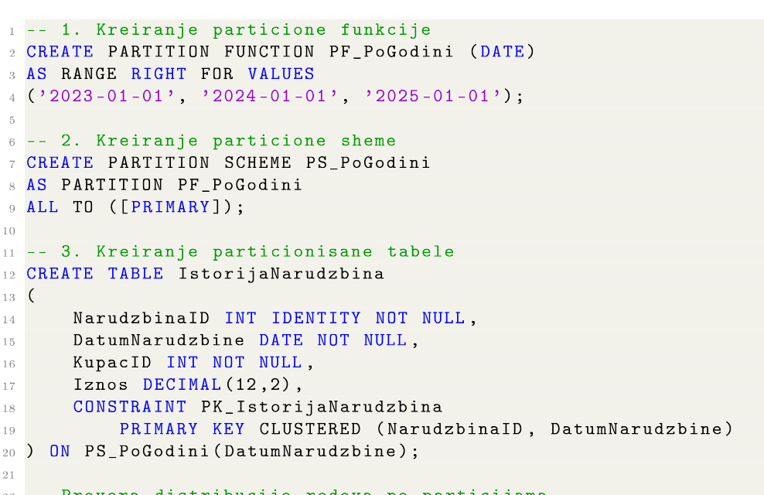
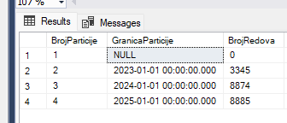
Projektovanje tabela i relacija
Particionisanje tabela
RANGE particionisanje
HASH i LIST particionisanje nisu podržani u SQL serveru

Slide 17
Projektovanje tabela i relacija
Preporuke
Koristiti najmanje moguće tipove podataka
Koristiti ograničenja (NOT NULL, CHECK, DEFAULT, UNIQUE)
Particionisati velike tabele
Izbor normalne forme
Izbor ključeva i indeksa

Slide 18
Projektovanje indeksa
najznačajniji mehanizam za optimizaciju performansi upita
B+ tree struktura
Klasterovani indeksi (uzak, jedinstven, statičan, monotono rastući)
Neklasterizovani indeksi
Indeksi koji poboljšavaju performanse
Kompozitni (indeksira se više kolona, redosled je jako važan)
Filtrirani (indeksira se samo podskup redova)
Pokrivajući (covering - sadrži sve kolone potrebne za upit)

Slide 19
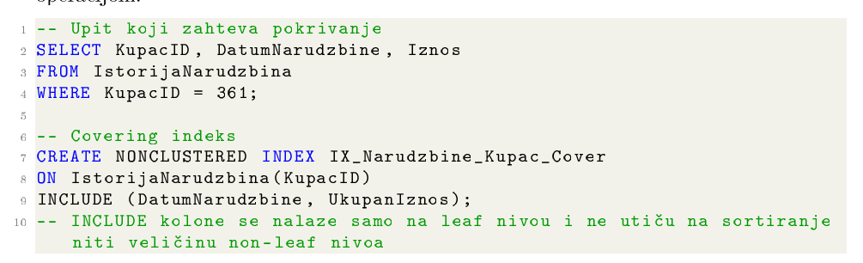
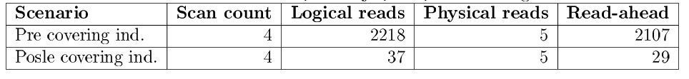
Upotreba covering indeksa

Slide 20
Projektovanje indeksa
Preporuke
Ne praviti indeks ako ne ubrzava nijedan upit
Atributi iz WHERE iskaza su primarni kandidati za indeksiranje
Razmotriti uticaj indeksa na INSERT/UPDATE/DELETE; odbaciti indeks ako previše usporava ažuriranja (ali imati na umu da indeksi mogu i ubrzati ažuriranja pronalaženjem redova)
Koklasterovanje (Fizički smestiti redove iz povezanih tabela blizu na disku - manje I/O pri JOIN operacijama)
Zajednička filegroup za povezane tabele
Indeksirani pogledi (materijalizacija JOIN rezultata)

Slide 21
Obrada transakcija, planovi izvršavanja,
izolacija i zaključavanje u MongoDB bazi
podataka
Anastasija Savov, 1924

Slide 22
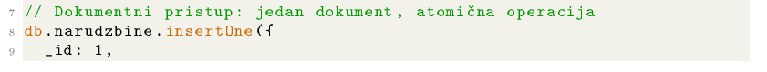
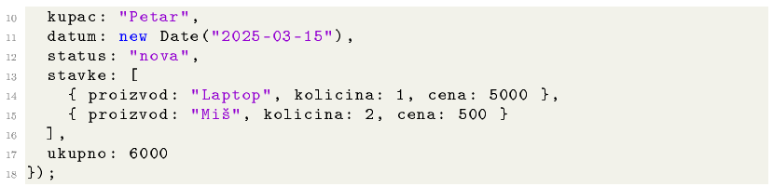
Model podataka i atomičnost
Sve operacije nad jednim dokumentom su atomične (ugnježdeni dokumenti, nizovi)
Preporučene strategije: ugnježdavanje i denormalizacija → smanjuje potrebu za transakcijama
Kada dokument prelazi preko organičenja od 16MB ili postoje n:m veze - neophodne su višedokumentne transakcije

Slide 23
Višedokumentne ACID transakcije
ACID princip: Atomičnost, Konzistentnost, Izolacija, Trajnost
Transakcije rade kroz sesiju (startSession → withTransaction)
Callback API (withTransaction) - automatski retry kod prolaznih grešaka
Mane i ograničenja:
timeout 60s
maks. 16MB oplog zapisa
oslabljene performanse
nema savepoint-a
Write conflict (ako dve transakcije pokušaju da modifikuju isti dokument, druga transakcija će dobiti write conflict grešku i moraće da se ponovi )

Slide 24
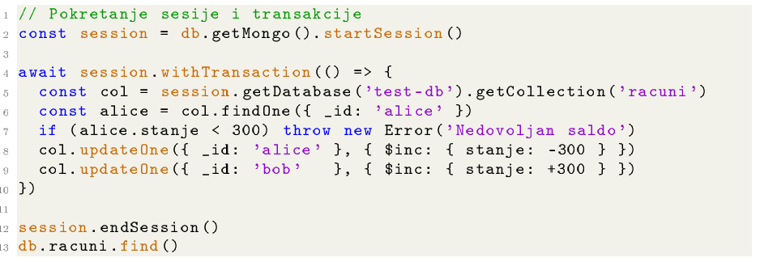
Primer izvršenja transakcije

Slide 25
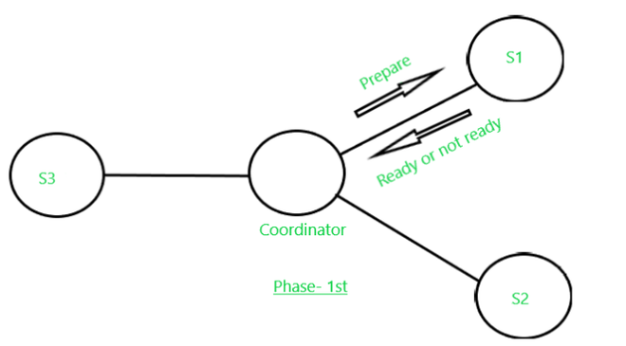
Višedokumentne ACID transakcije
Distribuirane transakcije
Transakcije koje obuhvataju više shardova, tj shardovanih klastera
2PC protokol (two-phase commit)
Transaction Coordinator - Jedan od shard-ova (obično onaj na kom je pokrenuta prva operacija pisanja) preuzima ulogu koordinatora. Koordinator prati učesnike transakcije i upravlja 2PC protokolom
Prepare faza - Koordinator šalje komandu svakom učesničkom shard-u. Svaki učesnik priprema transakciju, drži lock-ove nad modifikovanim dokumentima i odgovara pozitivno ili negativno
Commit/Abort faza - Ako su svi učesnici odgovorili pozitivno, koordinator šalje komandu za commit svim učesnicima. U slučaju bilo koje negativne potvrde ili isteka vremena, šalje se abort

Slide 26
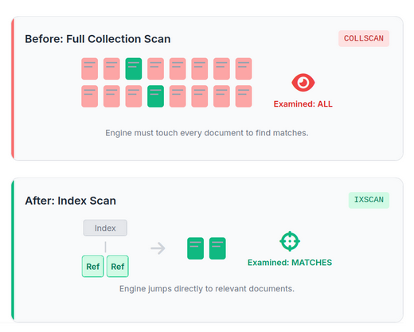
Planovi izvršavanja upita
Cost-based optimizer - testira više planova paralelno, kešira najbolji plan u tom momentu
explain() funkcija - alat za analizu planova izvršavanja u MongoDB-u
Ključne faze tokom izvršavanja upita: COLLSCAN, IXSCAN, FETCH, SORT, LIMIT, SKIP…
Metrike: odnos totalDocsExamined i nReturned treba da bude približan 1
Agregacioni pipeline: predicate pushdown, sort-merge, projection pushdown, spajanje uzastopnih faza
COLLSCAN
IXSCAN
Notes:
predicate pushdown- $match faze se pomeraju ²to je bliºe izvoru dokumenata, omogu¢avaju¢i ltriranje preko indeksa u IXSCAN fazi umesto u memoriji
Sort-merge - Ako postoji kompozitni pokrivajuci indeks i lter ($match) i redosled ($sort), blokiraju¢a SORT faza se elimini²e
Projection pushdown- $project i $unset faze koje odbacuju polja prenose se na gore,
Spajanje uzastopnih faza- Dve uzastopne $match faze spajaju se u jednu logi£ kom konjunkcijom; $limit posle $sort

Slide 27
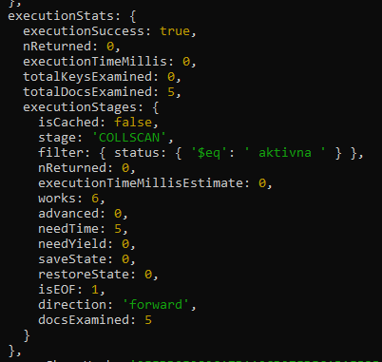
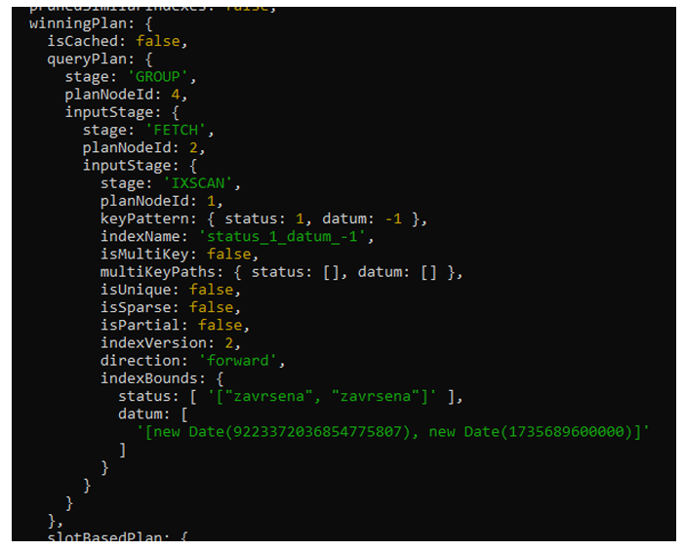
Primer za COLLSCAN
Primer za IXSCAN

Slide 28
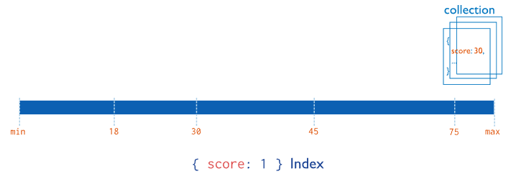
Indeksi i optimizacija
Tipovi indeksa: jednostruki, kompozitni, multikey, tekstualni, geospacijalni, hashed, wildcard
ESR pravilo za upotrebu kompozitnih indeksa: Equality → Sort → Range
Covered query (koristi samo IXSCAN, bez FETCH) - najbrža varijanta pretrage
Jednostruki indeks

Slide 29
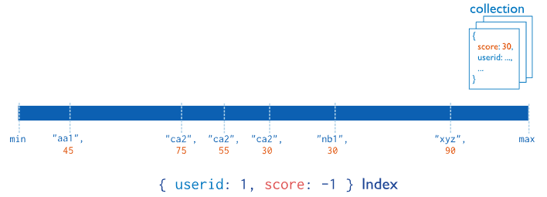
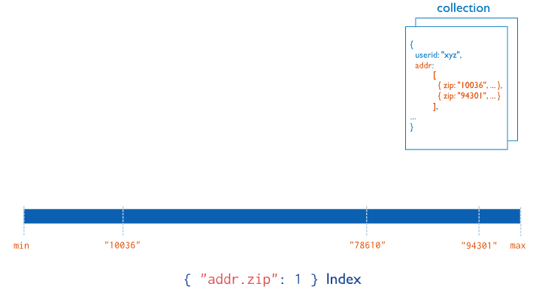
Kompozitni
indeks
Multi-key indeks

Slide 30
Read i Write concern
Write Concern
definiše nivo garancije da je operacija pisanja uspešno zabeležena
w:0 (bez potvrde) → w:1 (primarni) → w:"majority" (trajno) + j:true (journal)
Read Concern
Određuje koji podaci su vidljivi operaciji čitanja u kontekstu replikacije
local → majority → linearizable → snapshot (u transakcijama)
Kauzalna konzistentnost - sesija garantuje ispravni redosled operacija i pri čitanju sa sekundarnih čvorova
Oslanja se na klaster logički sat za sinhronizaciju
Notes:
Read concert
Local ‘ Vra¢a najnovije podatke dostupne na £voru, bez garancije da su replicirani.Podrazumevani nivo
Majority - vraca samo podatke koji su potvrdjeni od strane vecinskog broja replica seta
Linearizable - garantuje da citanje odrazava sve uspesno potvrdjene operacije pisanja pre pocetka citanja
Snapshot- koristi se u vise documentnim transakcijama

Slide 31
Izolacija transakcija
MongoDB koristi snapshot izolaciju
Sprečava: dirty read, non-repeatable read, phantom read
Ne sprečava write skew - dve transakcije čitaju iste podatke i na osnovu pročitanog donose odluke o pisanju koje su međusobno konfliktne
Write conflict - prva transakcija koja ažurira dokument ga i zaključava, druga dobija WriteConflict grešku i mora da se ponovi
Atomični operatori ($inc, $push) štite od lost updates van transakcija (kada dve konkurentne operacije međusobno prepisuju ažuriranja)
Notes:
Snapshot ‘ ona vidi konzistentan snimak (snapshot) podataka od trenutka po£etka transakcije.
Dirty read - podaci nisu pouzdano azurn jer je moguce da su se u nekom momentu citanja izmenili, ali nije jos commitovano
No repeatable read - cita se podatak i svaki put se dovclaci novi podatak
Phantom read - potencijalno podatak vise ne postoji koji se procita

Slide 32
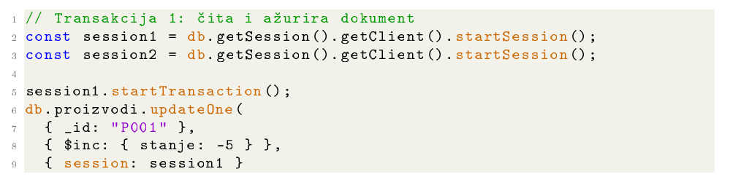
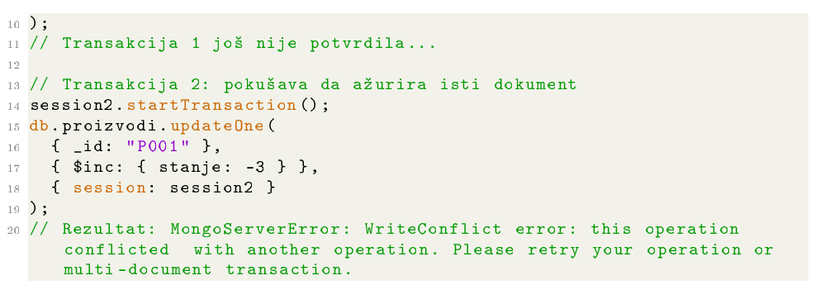
Simulacija WriteConflict greške

Slide 33
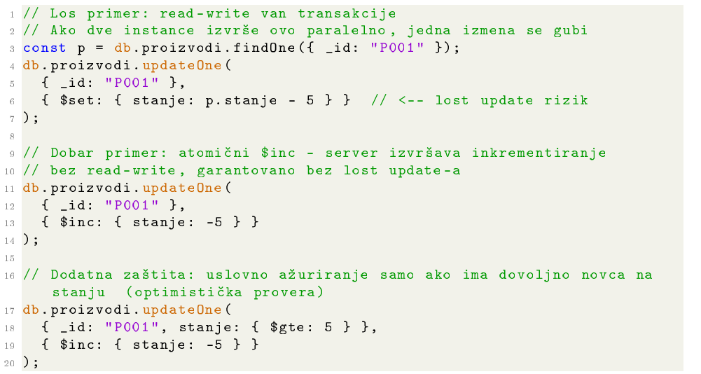
Primer potencijalne lost updates greške

Slide 34
Zaključavanje
WiredTiger (od v3.2) - zaključavanje na nivou dokumenta
Hijerarhija: Global → Database → Collection → Document
Tipovi: Shared (S), Exclusive (X), Intent Shared (IS), Intent Exclusive (IX)
MVCC (multi-version concurrency control)
Snapshot čitanje
In-memory upravljanje verzijama dokumenata
Checkpoint mehanizam
Oslobađanje starih verzija
Yielding - dugotrajne operacije periodično oslobađaju lock-ove
Proces ekvivalentan Strict 2PL: lock-ovi drže se do commit-a
Deadlock procedura
timeout (5ms)
WriteConflict
retry
Notes:
Shared - Deljeni lock za £itanje. Vi²e operacija moºe istovre meno drºati S lock
X - Ekskluzivni lock za pisanje. Samo jedna operacija moºe drºati X lock
INTENT SHARE Namera za £itanje na niºem nivou hijerarhije
Intent exclusive - Namera za pisanje na niºem nivou hijerarhije

Slide 35
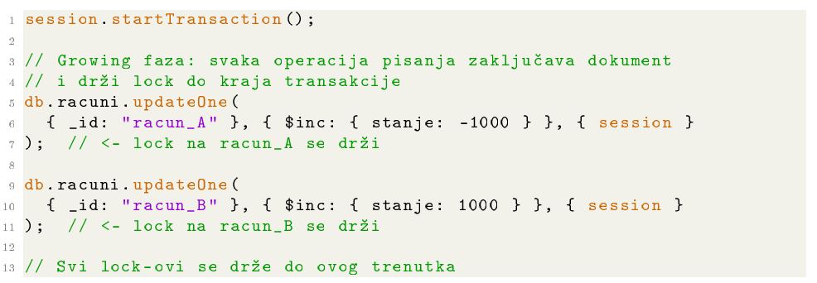
Primer dvofaznog zaključavanja

Slide 36
Upravljanje vrućim tačkama i preporuke za optimizaciju
Upravljanje vrućim tačkama
Kratke transakcije - manje konflikata
Vremensko razdvajanje batch operacija - umesto konkurentnih transakcija nad istim dokumentima, koristiti red čekanja (queue pattern)
Dekompozicija hotspot dokumenata
Atomični operatori van transakcija - Kada je moguće, koristiti $inc, $push
Preporuke za optimizaciju
Pravilna upotreba Read/Write Concern-a po tipu podataka
Za nekritične podatke (logovi, keš) - koristiti w: 1 i readConcern: "local" za maksimalne performanse
Za poslovne podatke - koristiti w: "majority" i readConcern: "majority" za balans između performansi i trajnosti
Za kritične finansijske podatke - koristiti transakcije sa readConcern: "snapshot" i writeConcern: w: "majority", j: true}}
Strategije za smanjenje write conflict-a (izbegavanje hotspotova, indeksiranje, retry, modelovanje podataka)

Slide 37
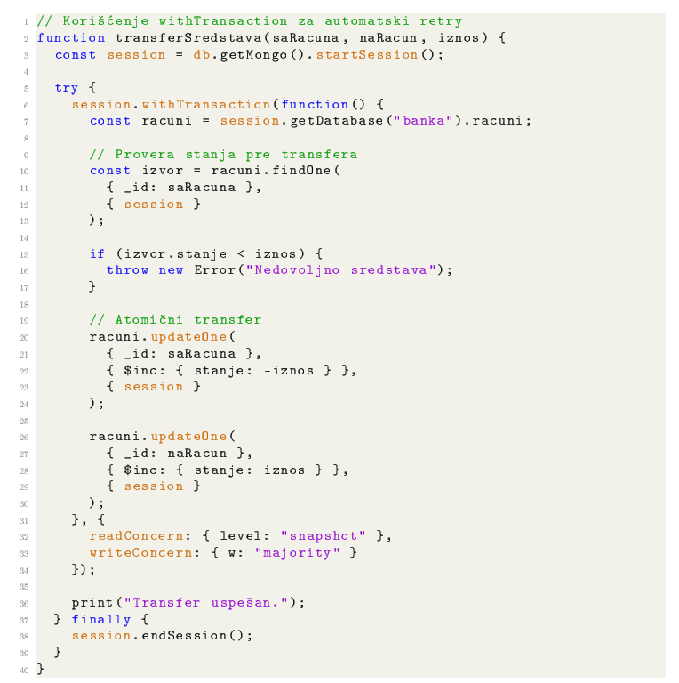

Slide 38
High Availability rešenja u MongoDB bazi
podataka
Anastasija Savov, 1924

Slide 39
Uvod
Visoka dostupnost = sposobnost sistema da radi bez prekida čak i pri kvarovima. Ključne metrike:
RTO - maksimalno prihvatljivo vreme oporavka
RPO - maksimalni prihvatljivi gubitak podataka
MTTR / MTBF - prosečno vreme oporavka / između kvarova
MongoDB postiže HA kroz: replica sets, sharding, automatski failover i konfigurabilne mehanizme konzistentnosti

Slide 40
Osnove visoke dostupnosti
"Broj devetki": 99,9% = 8,7h prekida/god; 99,999% = 5,25 min/god
Eliminacija SPOF (Single Points of Failure) kroz redundantnost podataka
CAP teorema: MongoDB bira CP (Consistency + Partition Tolerance), ali nudi Read/Write Concern za balans izmedju konzistentnosti i dostupnosti
Replikacija: povećava dostupnost + distribuira opterećenje čitanja

Slide 41
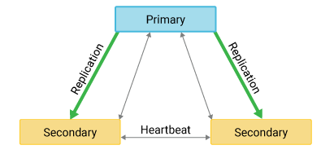
Šta su replica setovi?
Osnovna jedinica: skup mongod instanci koje čuvaju iste podatke
Tipovi članova:
Primarni - jedini prima write operacije
Sekundarni - replikuje oplog i primenjuje na sopstvenom skupu podataka
Arbitar - samo glasa, ne čuva podatke (jeftina redundantnost)
Oplog - WAL (write-ahead log) kog sekundarni čvorovi prate asinhrono; idempotentnost
Minimum za produkcijsko okruženje: 3 člana (2 punopravna + arbitar, ili 3 punopravna)
Parametri: priority, votes, hidden, secondaryDelaySecs, tags

Slide 42
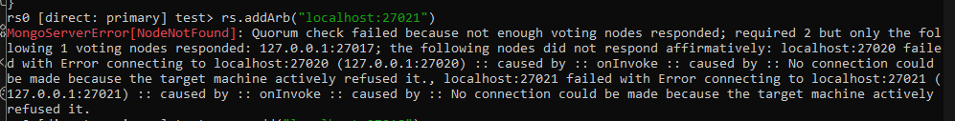
Neuspelo dodavanje arbitra

Slide 43
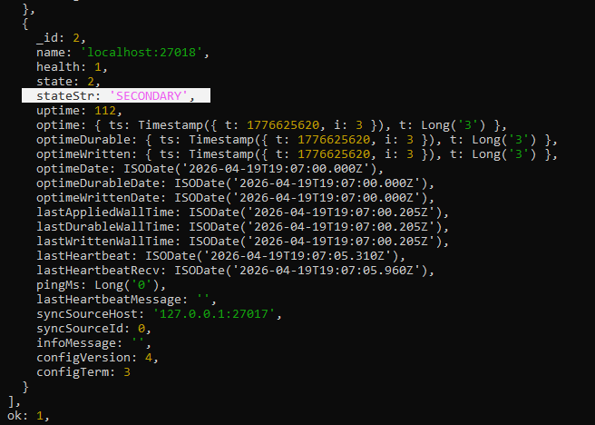
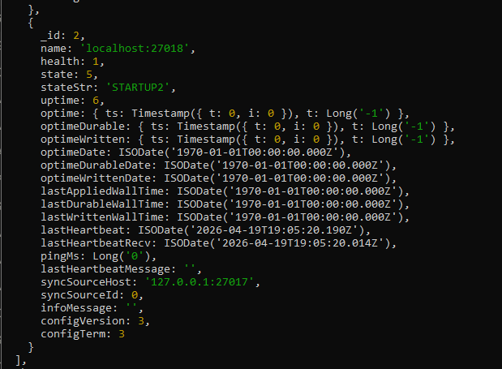
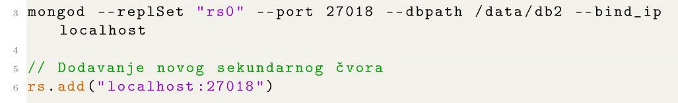
Pokretanje sekundarnog čvora

Slide 44
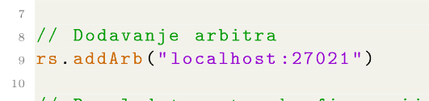
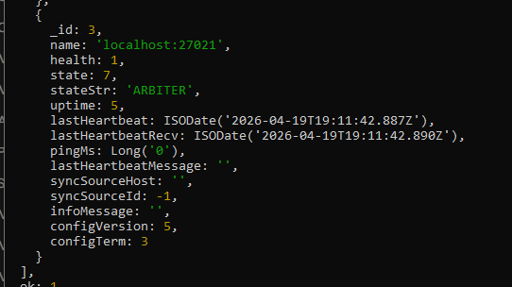
Pokretanje arbitra

Slide 45
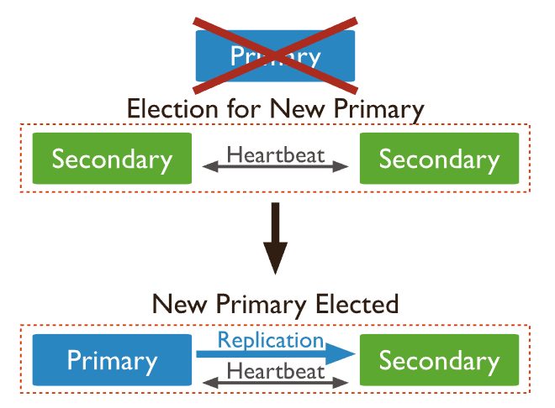
Automatski failover
Heartbeat svake 2 sekunde; ako primarni ne odgovori za 10s → pokretanje izbora
Modifikovani Raft algoritam: kandidat traži glasove → pobeđuje ko ima najažurniji oplog i apsolutnu većinu
Tipično vreme failover-a: 10–30 sekundi
Read Preference: primary / primaryPreferred / secondary / secondaryPreferred / nearest

Slide 46
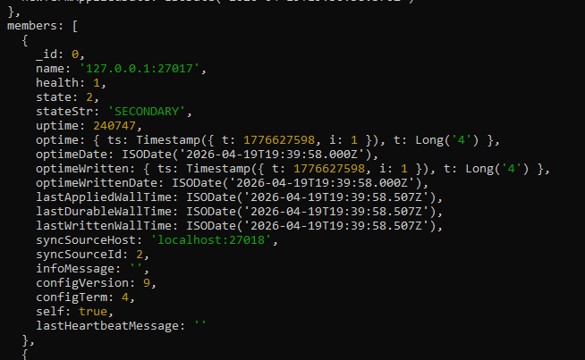
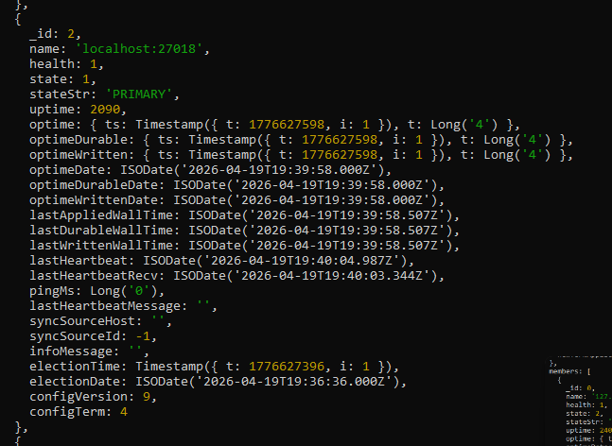
Preuzimanje uloge primarnog replica set-a
Inicijalno sekundarni čvor sada postaje primarni
Prethodno primarni čvor nakon oporavka postaje sekundarni

Slide 47
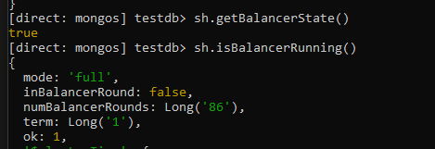
Shardovani klasteri
Horizontalna skalabilnost: podaci se distribuiraju na više shard-ova (svaki shard se implementira kao replica set)
Komponente:
Shard - čuva podskup podataka
Config Server (CSRS, 3 člana) - metapodaci o chunk-ovima i shardovima
mongos - query router, može biti više instanci za HA
Shard ključ - visoka kardinalnost, niska učestalost, bez monotone vrednosti
Heširani shard ključ → ravnomerna distribucija pisanja
Balancer - automatski pomera chunk-ove
Targeted upiti (sadrže shard ključ) - efikasni; Broadcast (scatter-gather) - skupi, treba minimizovati

Slide 48
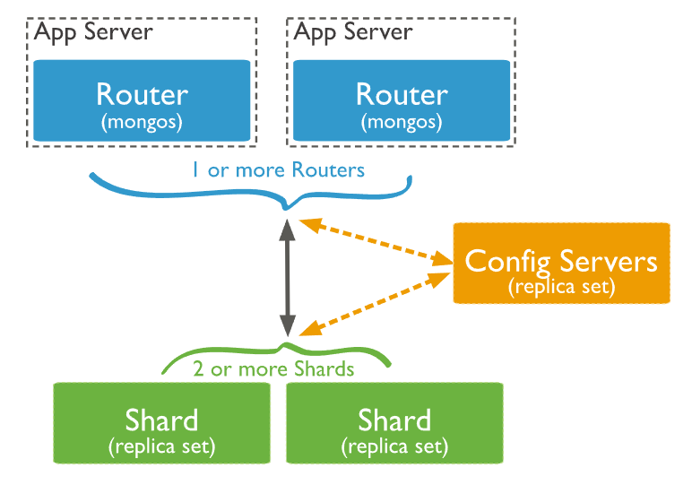
Arhitektura shard-ova

Slide 49
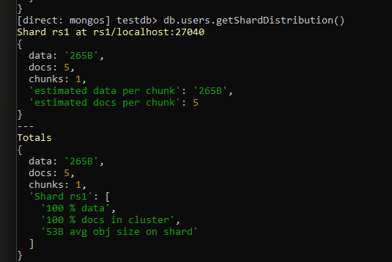
Dodavanje prvog shard-a i punjenje podacima

Slide 50

Dodavanje drugog shard-a

Slide 51

Distribucija podataka nakon ukljucivanja drugog shard-a

Slide 52


Backup i strategije oporavka
Replikacija ne zamenjuje backup - štiti od kvarova hardvera, ne od slučajnog brisanja
mongodump / mongorestore - logički backup (BSON); pogodan za manje baze
Point-in-Time Recovery (PITR): periodični filesystem snapshot + čuvanje oploga koji pokriva period izmedju snapshotova
Odloženi sekundarni čvor (secondaryDelaySecs) - "vremenska mašina"; zaštita od logičkih grešaka; daje prozor za reakciju

Slide 53

Geografski distribuirani deployment
Replica set rasprostranjen na više data centara - zaštita od prirodnih katastrofa
Asimetrična konfiguracija: 2+1 čvor → data centar A (2 clana) može preuzeti bez data centra B, ali ne obrnuto
Simetricna konfiguracija: 1+1 + arbitar na trećoj lokaciji → oba data centra mogu formirati kvorum bez onog drugog
Zonal tagging - aplikacije čitaju sa lokalnog sekundarnog čvora → manja latencija; pisanje uvek na primarnom

